Slide 1
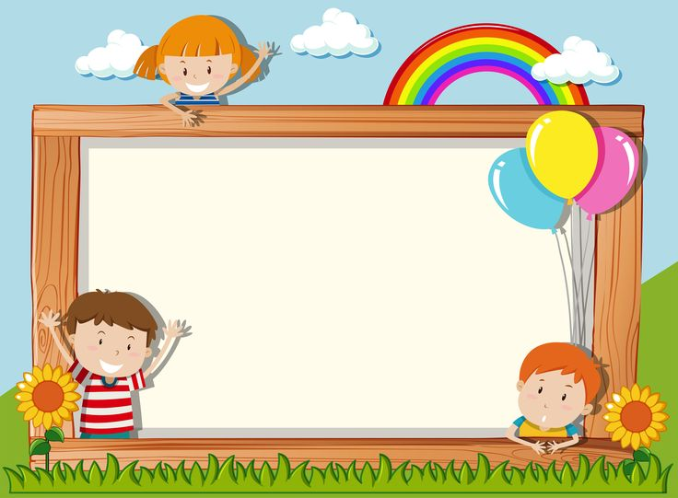

PHÒNG GIÁO DỤC VÀ ĐÀO TẠO QUẬN LONG BIÊN
TRƯỜNG MẦM NON VIỆT HƯNG
GIÁO DỤC ÂM NHẠC
Đề tài: Dạy hát bài “ Yêu Hà Nội ”
Nghe hát bài “ Hà Nội trái tim hồng”
Trò chơi “ Tai ai tinh”
Lứa tuổi: Mẫu giáo nhỡ ( 4-5 tuổi)

Slide 2

Ổn định tổ chức
Trò chuyện về Hà Nội

Slide 3

Cô hát lần 1
BÀI HÁT: “ YÊU HÀ NỘI”
Tác giả: Bảo Trọng

Slide 4


Cô hát lần 2

Slide 5

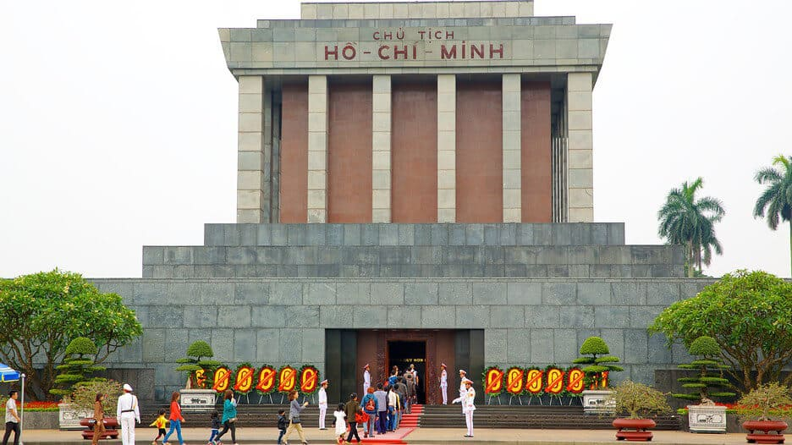

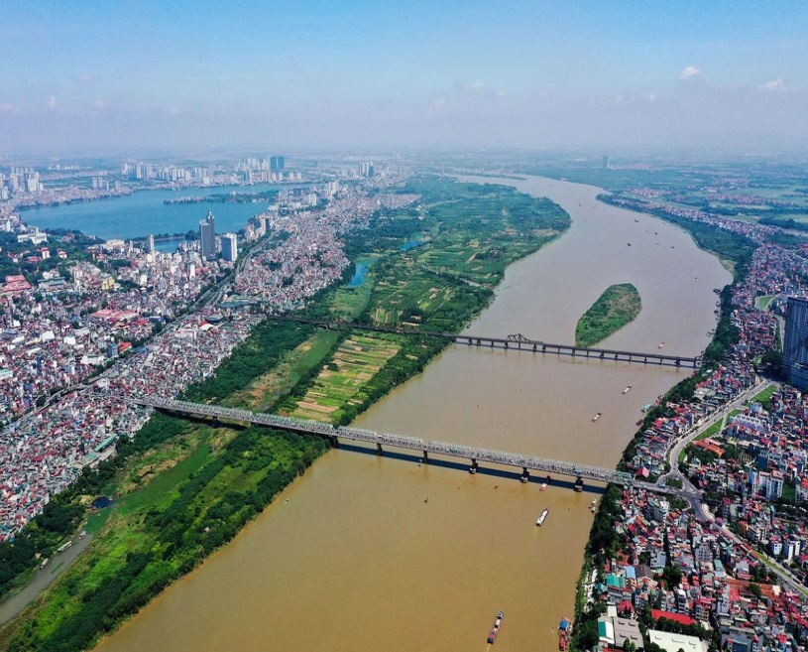
Nội dung bài hát
Bài hát kể về bạn nhỏ có quê ở Hà Nội, nơi đó có bạn bè, có cô giáo, có Sông Hồng, Hồ Gươm, có Lăng Bác Hồ … và bạn nhỏ rất yêu Hà Nội.

Slide 6

Trẻ thực hiện
Cô cho cả lớp hát 2-3 lần. Tổ, nhóm, cá nhân thể hiện bài hát

Slide 7

Nghe hát: “ Hà Nội trái tim hồng”
Nhạc sĩ: Nguyễn Đức Toàn

Slide 8
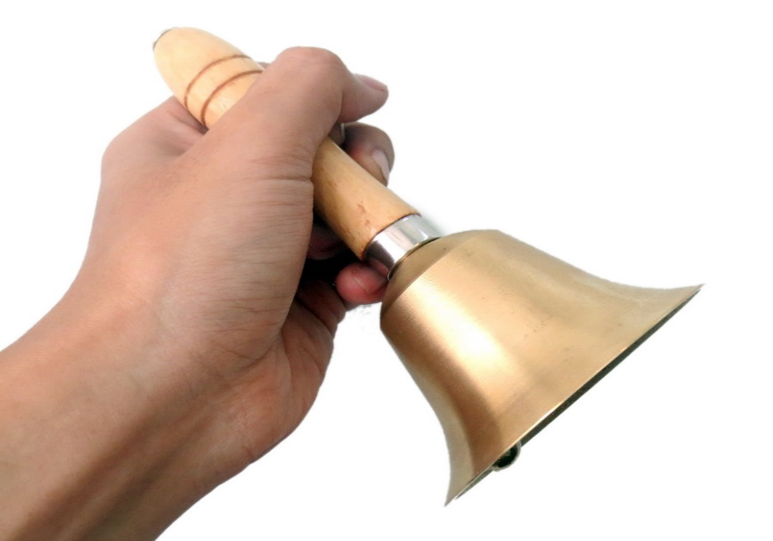
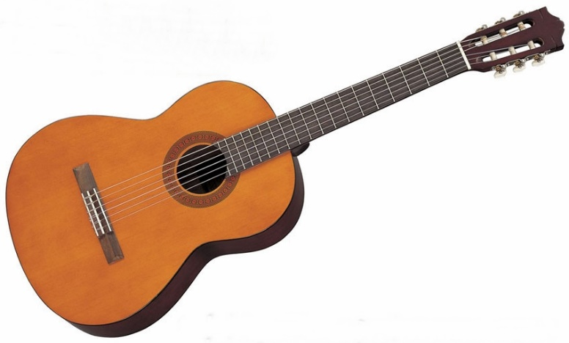
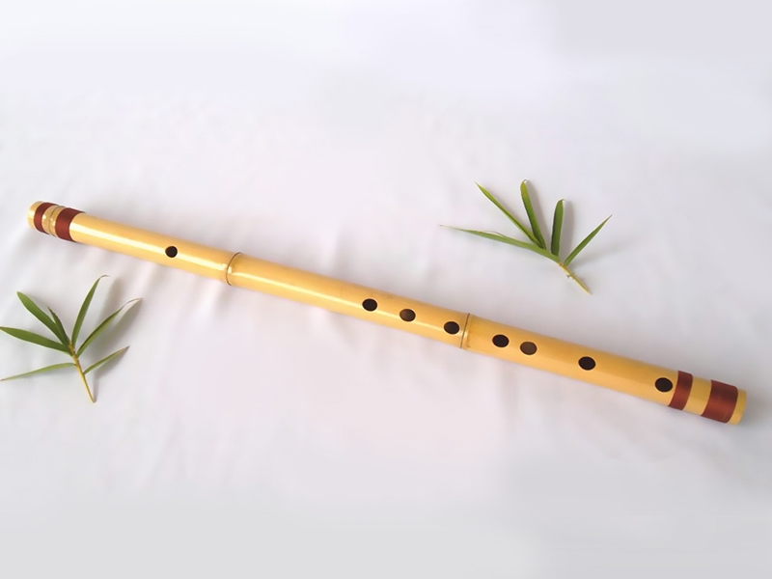
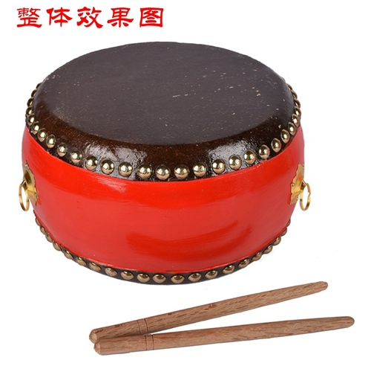
Trò chơi : Tai ai tinh
Nghe tiếng đoán tên nhạc cụ

Slide 9


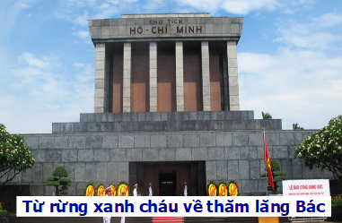
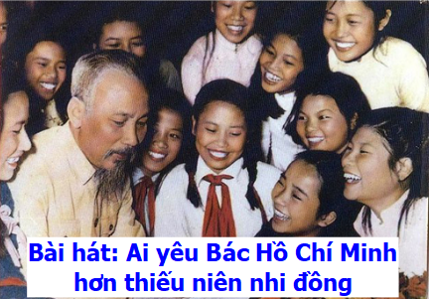

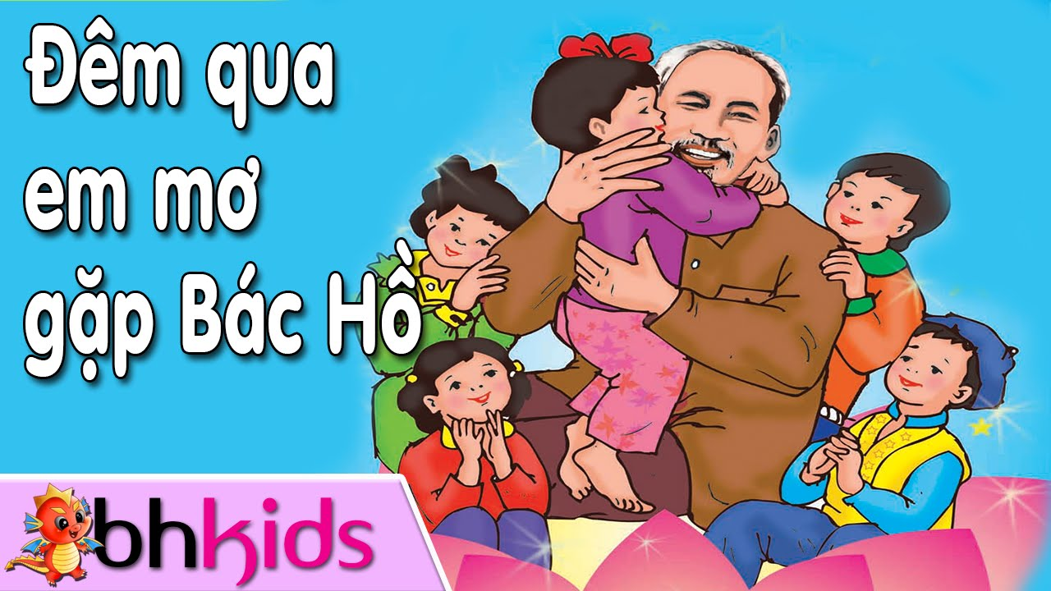
Trò chơi : Tai ai tinh
Nghe nhạc đoán tên bài hát

Slide 10


